Slide 1
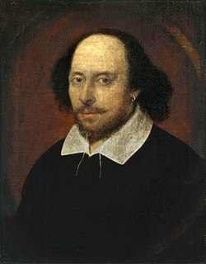
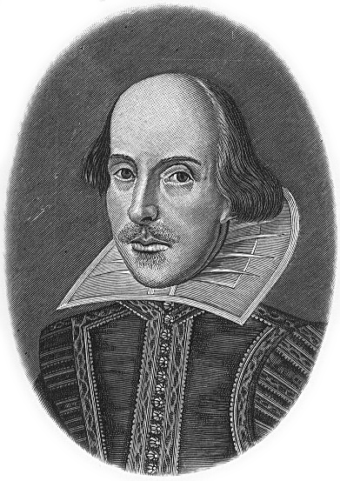
William Shakespeare
Dogum tarixi : 26 aprel 1564
Dogum yeri : Strafford-on-Eyvon
Olum tarixi : 23 aprel 1616
Taninmis eserleri : Romeo ve culyetta ,Sonetler,III Riçard,Otello Qış nağılı

Slide 2
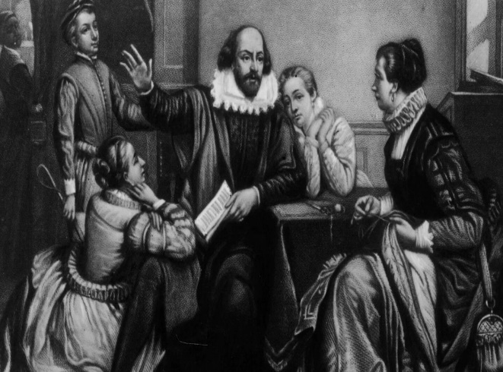
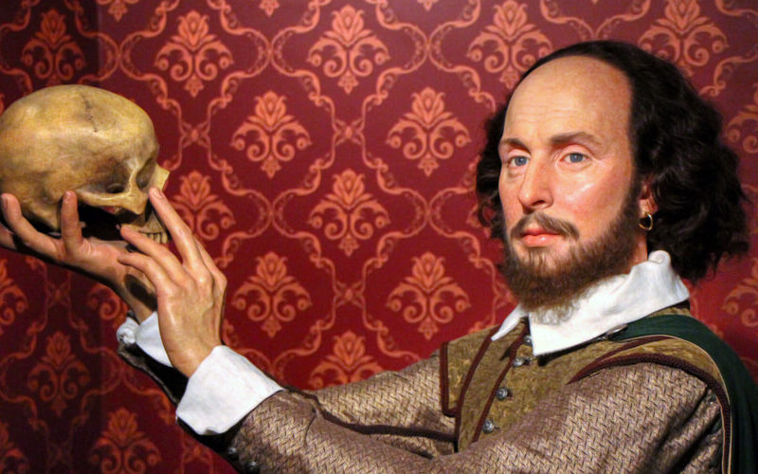
London və teatr karierası
Şekspirin nə vaxt yazmağa başladığı tam olaraq bilinmir, lakin müasir nəticələr və tamaşaların yazıları göstərir ki, çoxlu pyeslər 1592-ci ildə Londondakı səhnədə olub.Ozamanlar əsər yazarı Robert Greene'nin ona Groats-Worth of Wit əsərində hücumuyla Londonda olduqca məşhurlaşmışdır. Alimlər bu sözlərin tam olaraq nəyi ifadə etdiyi mövzusunda bir qərara gəlməmişdilər, amma çoxunun düşündüyü fikir,onu Christopher Marlowe, Thomas Nashe və Greene'nin özü kimi universitet məzunu yazarlara bənzəməyə çalışırken öz səviyyəsindən keçərək onu ittiham etməsidir."Shake-scene" kəlmə oyunu ilə birlikdə,oblique yazılmış,Şekspirin VI. Henry, Bölüm 3əsərindən "Ah,bir qadının dərisinə bükülçüş aslanın ürəyi" cümləsinin təkrarını etdiyi ifadə, Şekspiri Greenin hədəfi olaraq təyin etmişdi.Buradaki Johannes Factotum-"hər işi biraz bilən"-daha geniş olan-"universal dahi"dən əlavə,başqalarının işləriylə İkinci dərəcəli təmirçi göstərir.

Slide 3
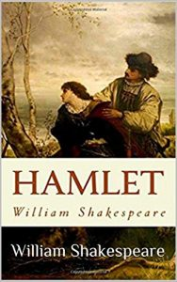
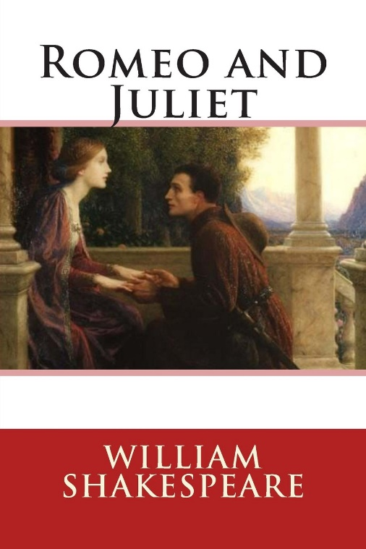
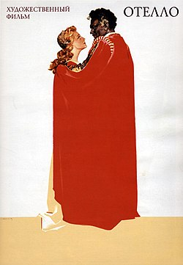
Əsərləri
Romeo and Juliet-Bu məşhur əhvalat orta əsrlər Veronasında baş verir. Düşmən ailələrdən olan iki gənc bir-birilərinə aşiq olurlar. Tale onları birləşdirmir və onların birgə olmasına bir neçə amil öz təsirini göstərir. Təkcə ölüm onları bu acı taleyin əlindən qurtarır. Və beləcə bu məhəbbət əsrlər boyu yaşayır.
Otello-Dezdemona Venesiya taciri olan atası Brabansiodan gizli şəkildə Venesiya generalı mavr Otello ilə nikah bağlayır. Miçman Yaqo Otelloya nifrət edir. Elə buna görə də Yaqo Otellonu inandırmağa çalışır ki, Dezdemona ona xəyanət edir. Namusunun əldən getməsi ilə heç cür barışa bilməyən Otello öz arvadı Dezdemonanı boğub öldürür. Lakin tezliklə hər şey bəlli olur. Otello heç nəyin üstündə sevimli arvadı Dezdemonanı öldürdüyü üçün özünü bağışlamır və xəncərlə intihar edir.

Slide 4
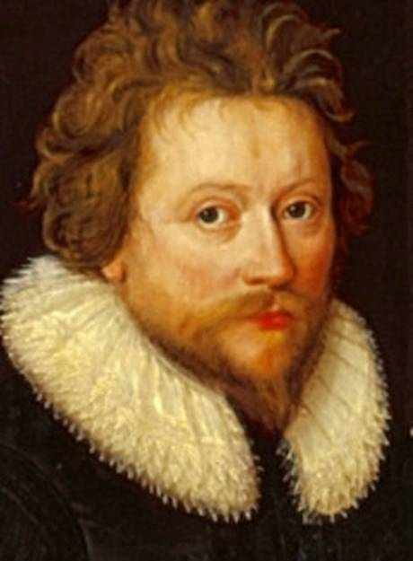
Sonrakı illəri və ölümü
Rowe,Şekspirin ölümündən öncə bir neçə ilini Ştratfodda yaşadığıni amma sadəcə o vaxtlarda geniş yayılmamış işləri kənara qoyduğunu və Şekspirin Londonu ziyarət etməyə davam etdiyini nəsildə nəsilə ötürən bir bioqrafiya yazarı idi.1612-ci ildə Şekspir Mountjoy'un qızı olan Mary'nin evlilik haqqında bir razılaşma olan Bellott v. Mountjoy '​un bir şahidi olaraq bilinirdi.Mart 1613-cü ildə köhnə Blackfriars monastırında bir ev aldı; və Noyabr 1613-cü ildən etibarən bir neçə həftə ögey oğlu John Hall ilə birlikdə Londonda qaldı. 1606-1607-ci ildən sonra Şekspir daha az əsər yazdı və 1613-cü ildən sonra heç biri ona aid edilmədi.Son üç əsərinin,ondan sonra King’s Men'in əsər yazarı olan John Fletcher iıə birlikdə yazdığı irəli sürülür. Hall ailəsinin isə Elizabet adında bir uşağı var idi,ancaq Elizabet iki dəfə evlənsədə heç uşağı olmadan,Şekspirin birə-bir soyunu bitirərək 1670-cı ildə öldü.Şekspirin vəsiyyətində arvadı Annadan heç bəhs etmir,böyük ehtimalla mülkün üçdən biri avtomatik olaraq Annaya qalacaq.Yenə də ona bir çox fərziyyəyə yol açan "ən yaxşı ikinci yatağım " sözü diqqəti çəkdi.

